Slide 1
Mechanika II
Antonín Procházka

Slide 2
Mechanická práce
Mechanická práce je děj, kdy síla působící na fyzikální těleso posouvá tímto tělesem nebo jeho částí po určité dráze.
Souvisí s energií a má stejnou základní jednotku: Joule
Pokud se těleso nepohybuje, práce se nekoná (není žádná dráha)

Slide 3
Příklady, kdy se práce koná

Slide 4
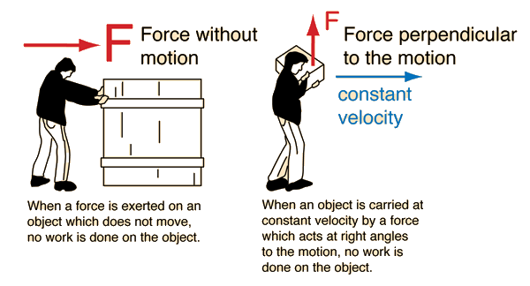

Slide 5
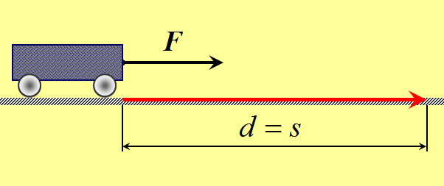
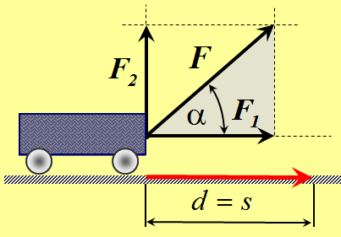
Mechanická práce
Zjednodušený vzorec:
W = F . s
Celý vzorec:
W = F . s . cos α
Pokud zdviháme do výšky, může se objevit:
W = F_{G} . h
Pokud pracujeme proti tření, může se objevit:
W = F_{T} . s

Slide 6
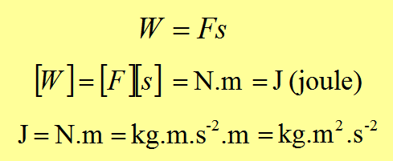
Jednotka mechanické práce
Joule
Jeden joule vyjadřuje práci, kterou vykoná síla jednoho newtonu působící ve směru posunutí po dráze jednoho metru.
Vedlejší jednotky práce / energie :
Watt sekunda, kilowatt hodina - především v energetice
Elektronvolt (eV) – ve fyzice mikrosvěta

Slide 7
Výkon
Slouží k porovnání vykonané práce
Záleží přece na tom, jak dlouho mi práce trvá
Výkon je tedy vykonaná práce za čas:
Pokud máme dva stroje, můžou konat stejnou práci, ale pokud jim to trvá různě dlouho, mají různý výkon

Slide 8
Účinnost
Ve všech mechanických strojích a zařízeních se uplatňuje tření, případně odpor prostředí.
Vždy se tedy spotřebuje nějaká práce (energie) na překonání těchto jevů.
Vykonaná práce je proto vždy menší než dodaná práce (energie)
Účinnost η je poměr prací (či výkonů)
Uvádíme obvykle v %
vždy η < 100%
P₀ je dodaný výkon = příkon

Slide 9
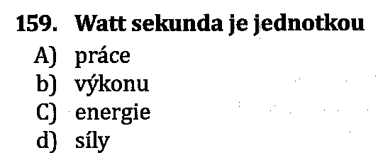
Př.1
a)
b)
c)
d)
Př.2
a)
b)
c)
d)
Př.3

Slide 10
Př.4
a)
b)
c)
d)
Př.5
a)
b)
c)
d)

Slide 11
Př.6
a)
b)
c)
d)
Př. 7 Motor o příkonu 4 kW pracuje s účinností 80 %. Jakou vykoná práci, pracuje-li 4 hodiny?
12,8 kWh
12,8 kJ
16 kWh
16 kJ

Slide 12
Energie
Energie je skalární veličina, která popisuje schopnost hmoty (látky nebo pole) konat práci
V mechanice rozeznáváme dvě základní energie
Kinetickou energii - E_{k}
Potenciální energii – E_{p}
Celková energie tělesa se rovná součtu E_{k} a E_{p}
E = E_{k} + E_{p}
Energie má stejnou jednotku jako práce (Joule)
Pokud má těleso energii – může konat práci

Slide 13
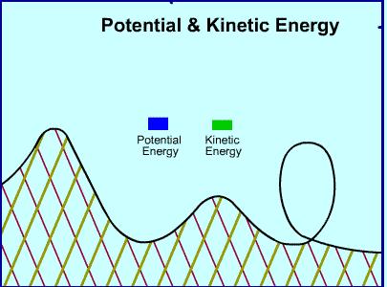

Slide 14
Kinetická energie
Tělesa, která se pohybují mají kinetickou energii
K uvedení tělesa do pohybu potřebujeme dodat práci, která je rovna kinetické energii, kterou těleso obdrží
Kinetická energie hmotného bodu:

Slide 15
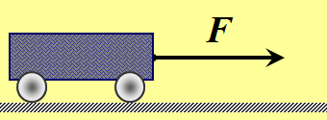
Jak se odvozuje kinetická energie?
Tělesa dává do pohybu síla, která způsobuje zrychlený pohyb (2 Newtonův pohybový zákon).

Slide 16
Energie rotačního pohybu
Specielní případ kinetické energie
J… moment setrvačnosti
ω… úhlová rychlost

Slide 17
Potenciální energie
Tíhová potenciální energie je zapříčiněná gravitačním polem Země a proto tělesa nacházející se v různé výšce od zvolené nulové hladiny mají různou velikost potenciální energie.
Těleso získá potenciální energii zdvižením do vyšší polohy v gravitačním poli Země. Ke zdvižení samozřejmě opět potřebujeme dodat práci.
Spadne-li těleso o výšku h, odevzdá energii rovnu E_{p}

Slide 18
Potenciální energie
Vztah odvozen z následujícího (vlastně jen jiná terminologie):
W = F . s = ma . s
W = F_{G} . h = mg. h
Velikost potenciální energie závisí na tom, kde je zvolena nulová potenciální energie. Konvenčně je zvolena na zemském povrchu, proto h. Obecně se počítá s rozdílem potenciálních energií a používá se Δh

Slide 19
Zákon zachování energie
Energii nelze v žádném zařízení ani při žádném procesu vyrobit ani zničit.
Energie se může pouze přeměnit na jinou formu energie.
Platí ve všech odvětvích fyziky.
V mechanice je tento zákon definován:
„Při všech dějích v izolované soustavě těles se mění jedna forma energie v jinou nebo přechází energie z jednoho tělesa na druhé, celková energie soustavy se však nemění.“

Slide 20
Př.8
Př.9

Slide 21
Př.10
Př.11

Slide 22
Př.12
Ze skály vysoké 45 m padá volně kámen o hmotnosti 300 g, který byl původně v klidu. Určete celkovou mechanickou energii kamenu vzhledem k zemi po uplynutí první sekundy pohybu.
165 J
110 J
50 J
135 J
Př.13
Částice α, které jsou vyzařovány při radioaktivním rozpadu prvku, mají hmotnost 6,6.10⁻²⁷ kg a rychlost přibližně 2.10⁴ km.s⁻¹. Kolik částic α provede při brzdění v tzv. "těžké vodě" práci 1 J?
7,6 . 10⁷
7,6 . 10⁹
7,6 . 10¹¹
7,6 . 10¹³

Slide 23
Př. 14
Muž o hmotnosti 100 kg stoupá po schodech do třetího poschodí, jehož podlaha je 10,5 m nad úrovní okolí. Výstup v průměru zvládne za 15 s. Jaký průměrný výkon musí při tomto výstupu podávat? (g=10 m.s-2)
A) 70 W
B) 700 W
C) 15 800 W
D) 700 J

Slide 24
Reference
1. KRYNICKÝ, Martin. Elektronické učebnice matematiky a fyziky. [online]. 2013-01-28 [cit. 2013-02-29]. Dostupné z: http://www.realisticky.cz/
2. REICHL, Jaroslav, VŠETIČKA Martin. Encyklopedie fyziky [online]. [cit. 2013-02-29]. Dostupné z: http://fyzika.jreichl.com/
3. Wikipedia [online]. [cit. 2013-02-29]. Dostupné z: http://en.wikipedia.org
4. GESCHA H., PFLANZ S. Kompendium fyziky. Univerzum 2003, překlad: Ludmila Eckertová

